Slide 1

Cyberbullismo: responsabilità e forme di tutela
Casi pratici e suggerimenti operativi
Avv. Marisa Marraffino
marisa@studiolegalemarraffino.com

Slide 2
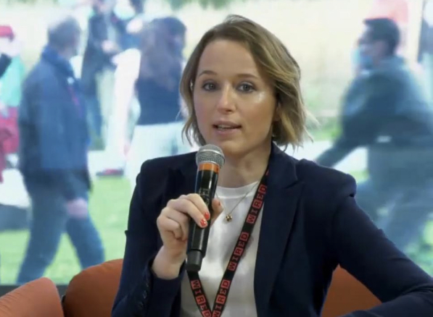
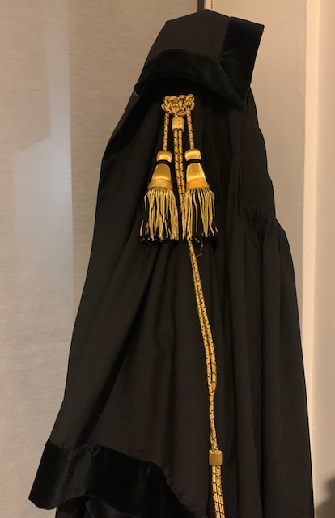
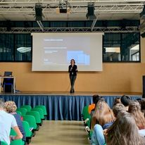
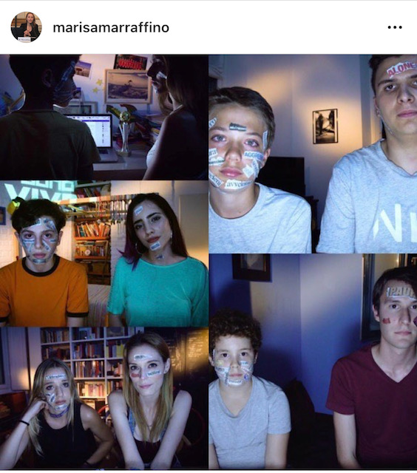


Chi sono ?
Di cosa mi occupo?
Mi presento

Slide 3

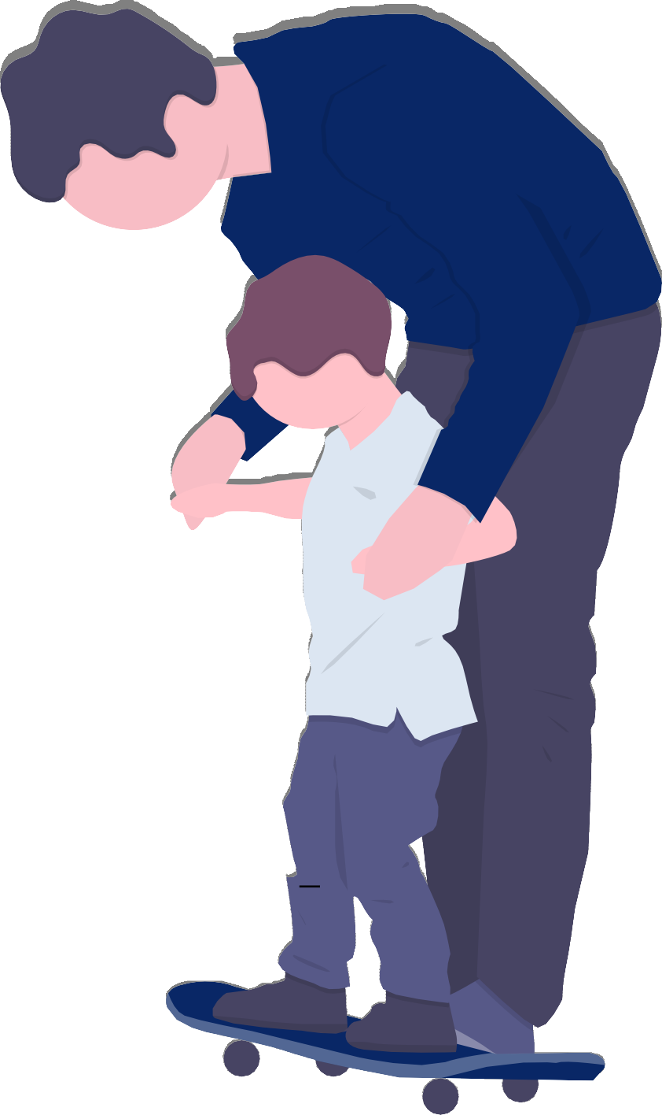
L’importanza dell’esempio e la capacità di ascolto

Slide 4
Parlare di «scherzi» banalizza l’accaduto
Per i giudici parlare di scherzi denota «assenza di un processo di maturazione dei minori imputati»
(Cassazione, sentenza 11 giugno 2018 n. 26595.)

Slide 5
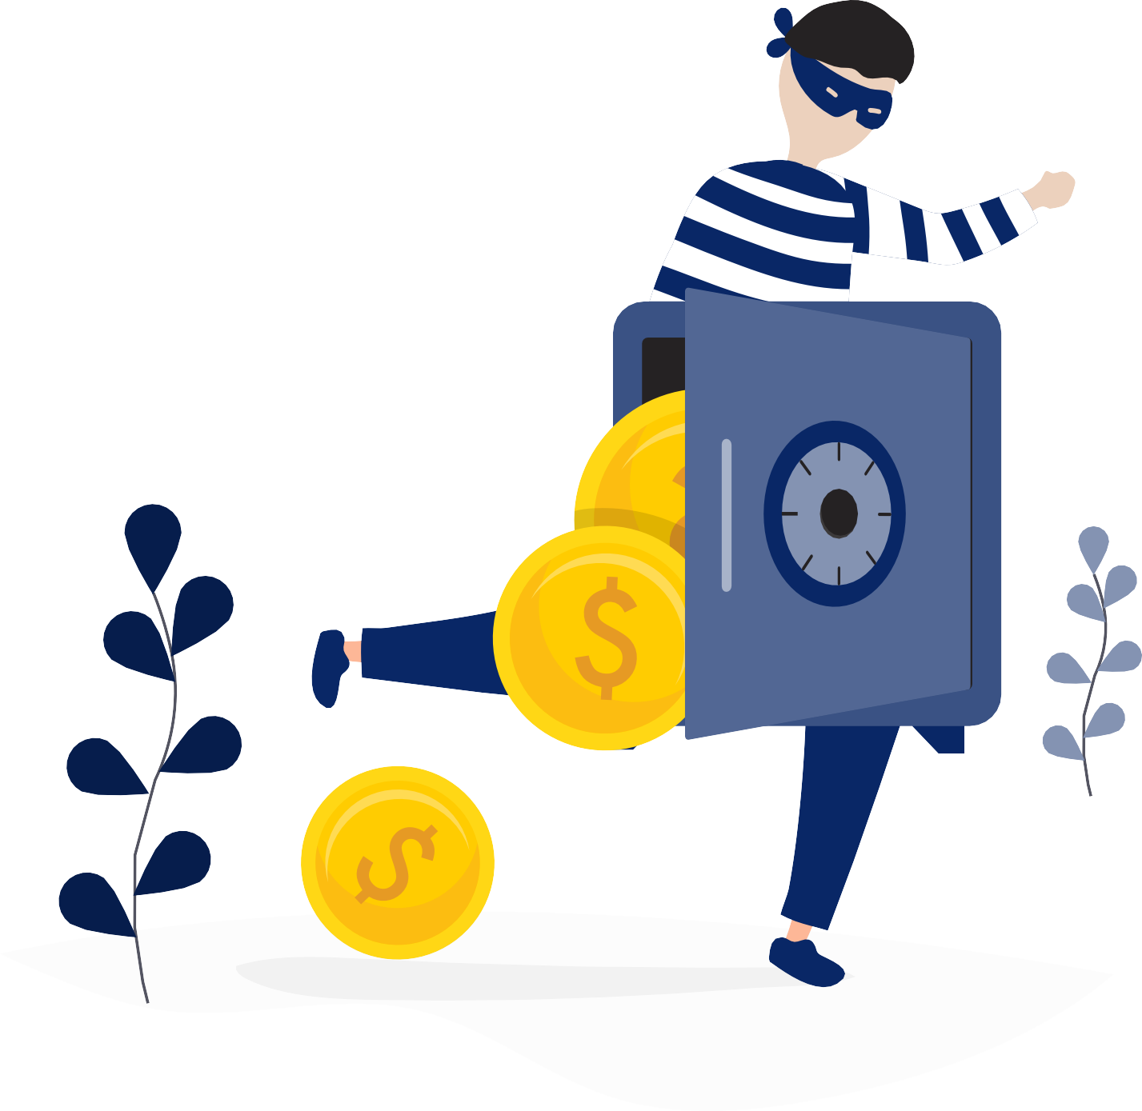
Parlareste di
scherzi in questo caso?
Rapina
Pena: da 5 a 10 anni

Slide 6





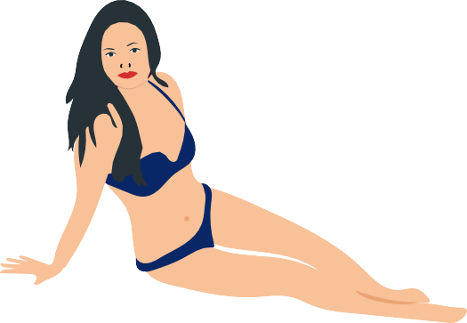








Parlareste di
scherzi adesso?
Estorsione sessuale
Pena: reclusione da 5 a 10 anni

Slide 7
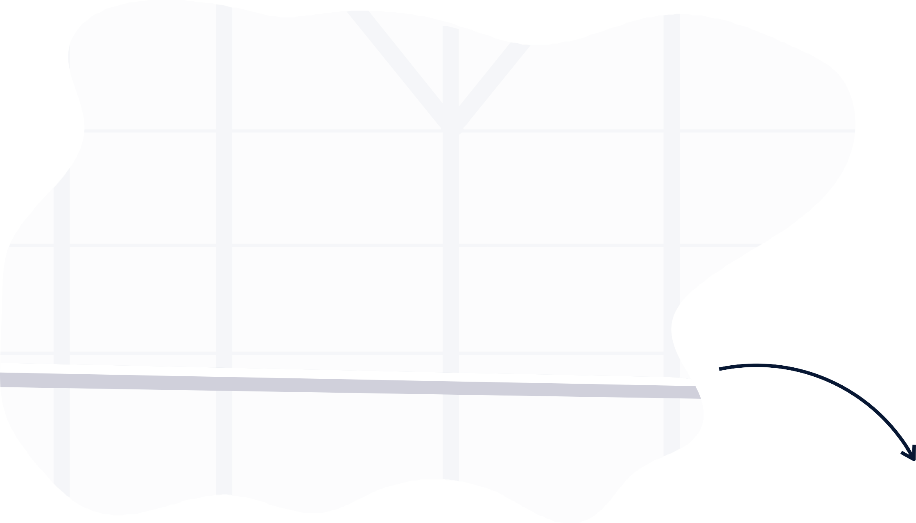
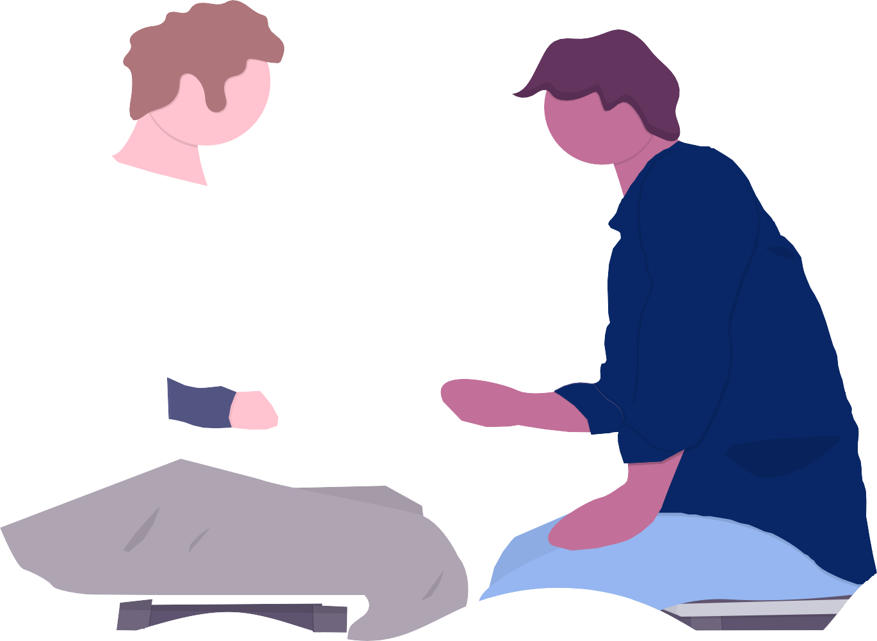









Parlareste di
scherzi in questo caso?
Spaccio di droga di lieve entità
Pena: fino a 4 anni

Slide 8



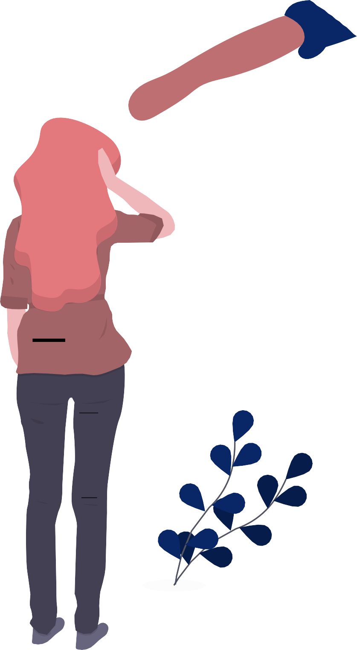


Parlereste di scherzi in questo caso?
Violenza privata e diffamazione aggravata
Pena: fino a 4 anni di reclusione

Slide 9




Parlareste di
Scherzi in questo caso?
Furto in appartamento
Pena: fino a 6 anni di reclusione

Slide 10


Parlareste di
Scherzi adesso?
diffama^{S}z^{t}iªo^{l}n^{k}e^{in}a^{g}g^{e}gravata:
Pena: fino a 7 anni

Slide 11

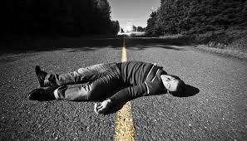

Parlereste di
scherzi adesso?
Omicidio stradale
Pena: da due a sette anni

Slide 12
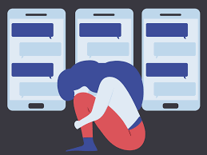
Parlereste di
scherzi adesso?
Diffusione illecita di contenuti sessualmente espliciti (c.d. revenge porn)
Pena: da 1 a sei anni (fino a 8 con aggravanti)

Slide 13
In particolare cosa occorre sapere?
Cos’è il cyberbullismo
Come si può prevenire Cosa si rischia

Slide 14
DIFFAMAZIONE AGGRAVATA
(ART.595/3 c.p.)
Hate speech
REVENGE PORN
(Art. 612 ter c.p.)
VIOLENZA PRIVATA
(art.610 c.p.)
TRATTAMENTO ILLECITO DEI DATI PERSONALI (ART. 167 vecchio TU PRIVACY)
ESTORSIONE SESSUALE
IL CAPO DI IMPUTAZIONE
(art. 629 c.p.)
SOSTITUZIONE DI PERSONA (ART. 494 c.p.)
ACCESSO ABUSIVO A UN SISTEMA INFORMATICO
(art. 615 ter c.p.)
MOLESTIE (660 c.p.) STALKING (612 bis c.p.)

Slide 15
Cyberbullismo: la definizione
(Art. 1 L. 71/2017)

Slide 16
«Qualunque forma di pressione, aggressione, molestia, ricatto,
ingiuria, denigrazione, diffamazione, furto d’identità, alterazione,
acquisizione illecita, manipolazione, trattamento illecito di dati
personali in danno di minorenni, realizzata per via telematica,
nonché la diffusione di contenuti on line aventi ad oggetto anche
uno o più componenti della famiglia del minore il cui scopo
intenzionale e predominante sia quello di isolare un minore o un
gruppo di minori ponendo in atto un serio abuso, un attacco dannoso, o la loro messa in ridicolo»

Slide 17


IL BULLISMO PER LA GIURISPUDENZA RECENTE
«Il bullismo causa un dolore dell’animo che va risarcito tenendo conto delle proiezioni che le violenze e le umiliazioni hanno nel tempo nella vita di chi le subisce»
Tribunale di Reggio Calabria, sentenza 20/11/2020 n°1087

Slide 18
Gli Spettatori
«La condotta di chi divulga il video è equiparata a chi è presente e non si
dissocia evitando la diffusione del filmato»
Tribunale di Alessandria, sentenza 16/5/2016 n°439

Slide 19
«I ruoli»
In caso di bullismo (insulti reiterati, scritte oscene o di minaccia sui muri di casa, isolamento in ambiente scolastico, ecc..) che ha prodotto un danno nei confronti di uno studente, tutti quelli che vi hanno preso parte, sia che abbiano avuto un ruolo di primo piano o soltanto un ruolo secondario, sono solidalmente responsabili.
(Corte di cassazione sentenza del 25/9/2014 n° 20192)

Slide 20
CASO 1
Tizio ha 15 anni ed è fidanzato con Caia, sua coetanea e compagna di classe.
Una sera Tizio invia a Caia due fotografie intime e le chiede di fare altrettanto.
Caia rifiuta, ma alla terza richiesta, qualificata come «prova d’amore», accetta.
Il giorno dopo la fotografia intima di Caia viene condivisa da Tizio nella chat del calcetto. Un ragazzo avvisa Caia dell’accaduto.
CONSEGUENZE
LABORATORIO PRATICO

Slide 21
CASO 2
Tizio ha 14 anni e frequenta il primo anno di un Istituto Tecnico.
Da circa 3 mesi viene vessato dai compagni con insulti, risatine, video e chat offensivi.
Un giorno durante la ricreazione viene prima spinto nel bagno e poi picchiato. Tizio riporta ematomi al volto e sul corpo.
Tornato in classe, si copre i lividi col braccio.
La madre di Tizio chiede spiegazioni agli insegnanti che sostengono di non essersi accorti di niente.
IL PROCESSO
LABORATORIO PRATICO

Slide 22
ISTANZA AL SOCIAL NETWORK
LE FORME DI TUTELA
CONTRO IL CYBERBULLISMO
(Prima del processo penale)
RECLAMO AL GARANTE PER
LA PROTEZIONE DEI DATI PERSONALI
AMMONIMENTO DEL QUESTORE

Slide 23
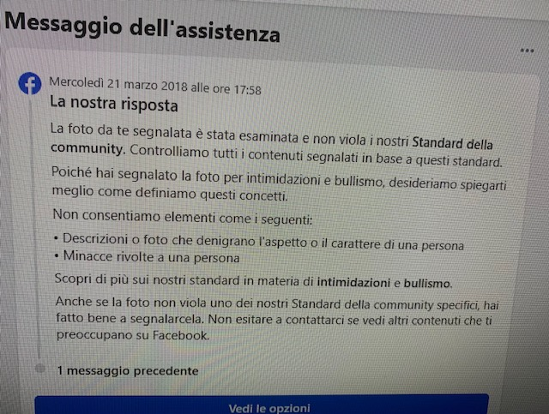
SEGNALA CONTENUTO
COSA PUO’ SUCCEDERE?
L’Istanza al Social Network

Slide 24
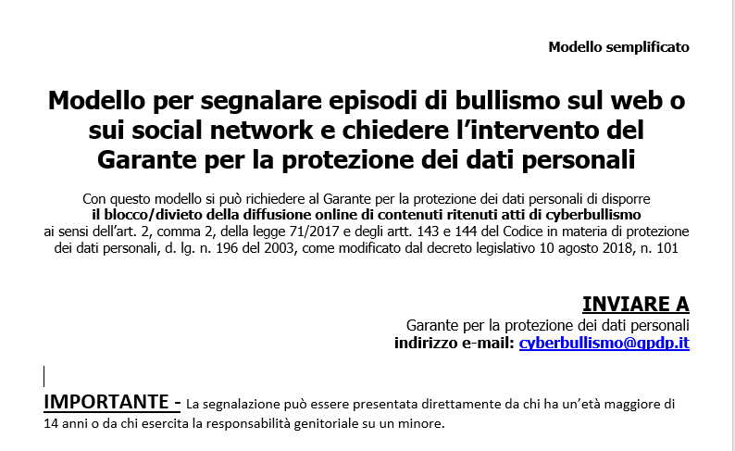
IL RECLAMO AL GARANTE
COME SI FA?
cyberbullismo@gpdp.it
Si può fare anche autonomamente dai 14 anni in poi-
E’ gratuito e si fa compilando un modulo presente sul sito www.garanteprivacy.it
IL RECLAMO AL GARANTE PER LA PROTEZIONE DEI DATI PERSONALI

Slide 25
CHI LO FA?
Anche il minorenne in proprio che abbia compiuto 14 anni, accompagnato dal genitore o dal tutore
Recandosi un qualsiasi stazione dei Carabinieri o in Polizia
Finché non si è sporta denuncia querela
L’AMMONIMENTO DEL QUESTORE
A cosa serve?
A rimuovere gli effetti della condotta

Slide 26
CHI LA SPORGE?
Anche il minorenne in proprio che abbia compiuto 14 anni
Cosa succede in caso di disaccordo col genitore?
LA DENUCIA/QUERELA
Prevale la volontà del genitore?
A cosa serve?
Cosa succede poi?

Slide 27




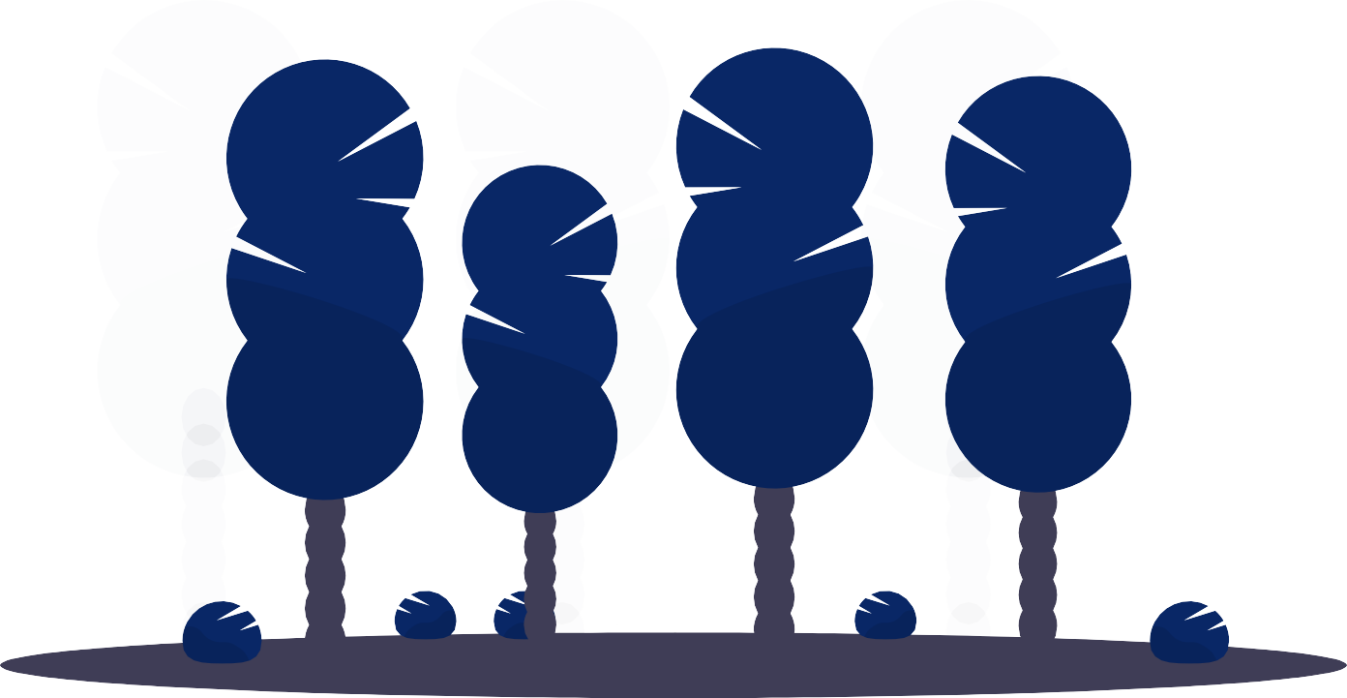

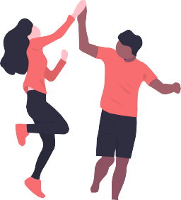
UN COMPLEANNO DA FESTEGGIARE
L’età dell’imputabilità

Slide 28
I PRINCIPALI ESITI
Il processo minorile
Pena pecuniaria e pena detentiva
Perdono giudiziale
Messa alla prova
Se esito positivo
Possibile riduzione di 1/3
Estingue il reato
il reato è estinto e non è iscritto nel casellario

Slide 29



Come mi vedo da grande?

Slide 30



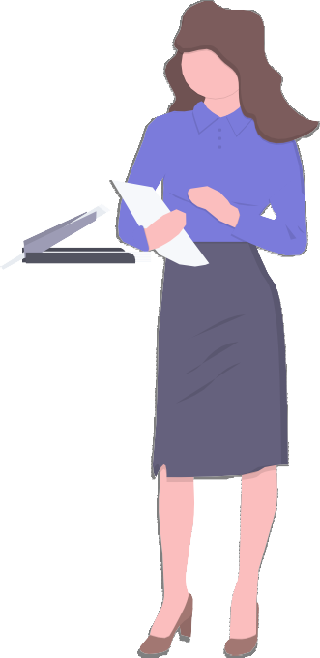
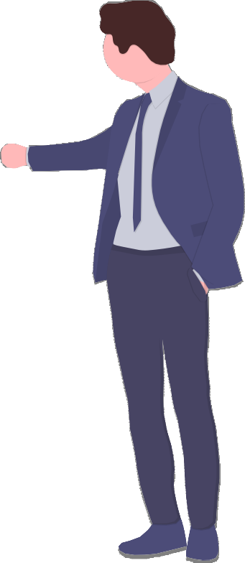

LA MESSA ALLA PROVA
Come mi vedo da grande?

Slide 31
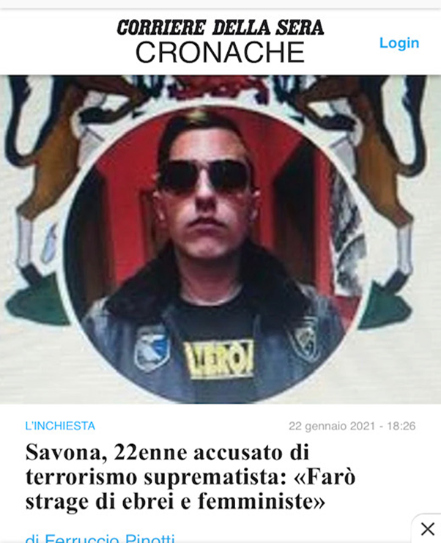
ALCUNI CASI DI CRONACA
Caso «Sole Nero»
22 gennaio 2021
Reato di propaganda e istigazione
a delinquere. Art. 604 bis c.p.
Procedibilità: d’ufficio

Slide 32
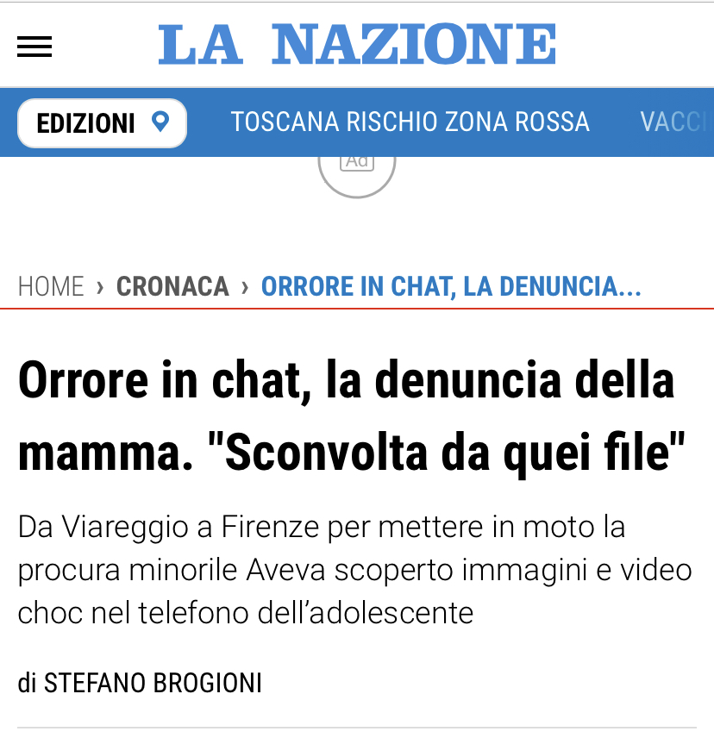
ALCUNI CASI DI CRONACA
Caso Chat degli orrori Telegram
Reato di detenzione di materiale pedopornografico art. 600-quater c.p.

Slide 33
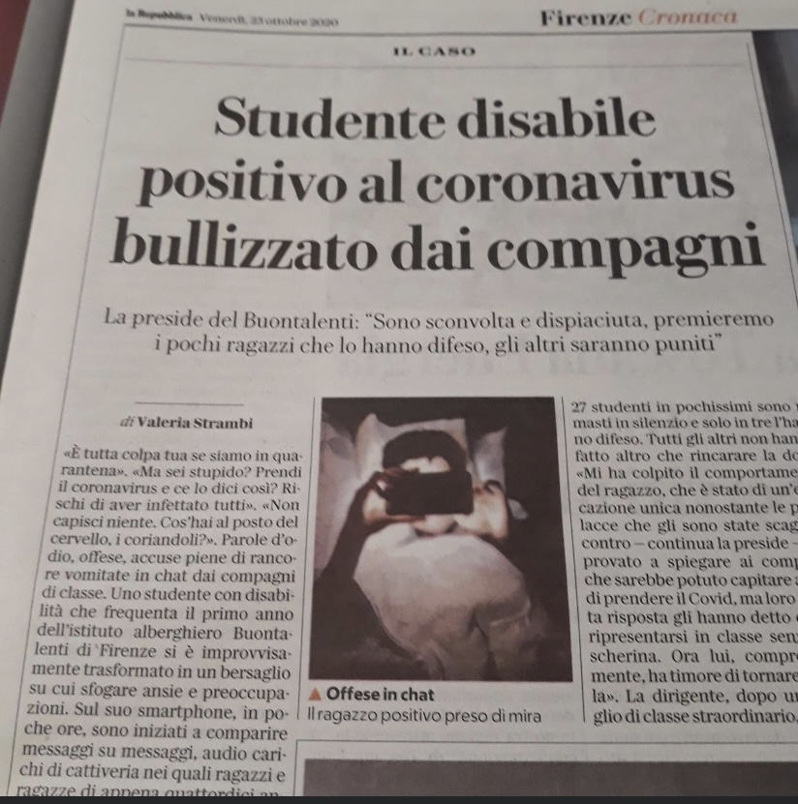
ALCUNI CASI DI CRONACA
Casi cyberbullismo e vittime fragili

Slide 34
SIETE TESTIMONI DI EPISODI DI BULLISMO/CYBERBULLISMO
QUALCUNO VI RACCONTA DI ESSERE VITTIMA O AUTORE DI ATTI DI BULLISMO/CYBERBULLISMO?
COSA FARE SE?
SIETE VITTIME O AUTORI DI ATTI DI BULLISMO O CYBERBULLISMO
VENITE COINVOLTI IN CHALLENGE PERICOLOSE O CONTATTATI ON LINE DA PERSONE CHE NON CONOSCETE

Slide 35
UN CASO REALE
Siamo a Locri in una scuola secondaria di primo grado.
Un ragazzo di 14 anni, Giulio, viene minacciato con un coltello da Tizio.
Dopo qualche settimana la vittima viene nuovamente avvicinata durante l’intervallo, spinta a calci e pugni nel bagno da Tizio e da un altro compagno di classe.
Gli insegnanti non si accorgono di niente.
Giulio riporta escoriazioni al volto, ma torna in classe e si copre con la mano per non farsi vedere dagli insegnanti
Durante il processo si scopre che non è la prima volta che Giulio veniva preso in giro e offeso.
Qual è il confine tra offesa e diritto di critica?
L’importanza delle parole.
Le parole fanno più male delle botte

Slide 36
BULLISMO E POI?
Giulio a distanza di 4 anni fa incubi la notte, è in sovrappeso, è alto 1,72 e pesa 110 kg.
Smette di uscire.
Avrebbe voluto frequentare l’istituto alberghiero, ma si iscrive a un istituto tecnico perché ha saputo che all’alberghiero ci va Tizio.
Dopo pochi mesi smette di andare a scuola. Non fa sport. Aiuta il padre nei campi e la madre nei lavori domestici.
I genitori non possono permettersi un percorso psicologico adeguato che aiuti Giulio.

Slide 37
Il Processo
I compagni di classe di Giulio hanno il coraggio di raccontare la verità durante il processo.
Fanno nomi e cognomi di chi lo ha picchiato. Raccontano che si vergognava e che nessuno lo ha capito

Slide 38
LA SENTENZA
«Il bullismo genera un dolore nell’animo che non deve essere sottovalutato. Provoca disistima e vergogna in chi lo subisce anche per molti anni.
Liquida un risarcimento danni di circa 45mila euro».
(Sentenza Tribunale di Reggio Calabria del 20/11/2020 n°1087)

Slide 39
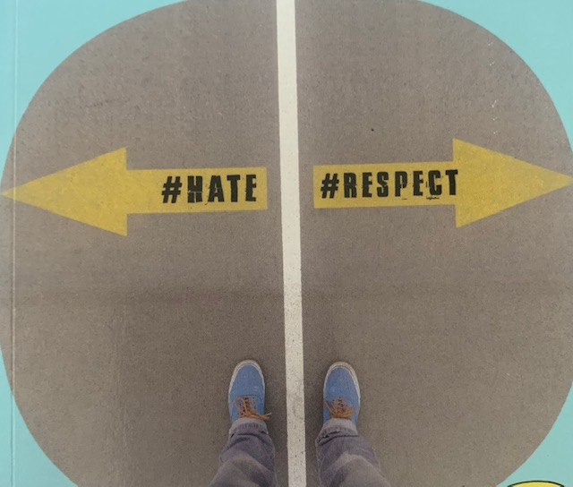
INVERTIRE LA ROTTA
Si può scegliere sempre da che parte stare per fare la differenza.
Non abbiate paura di:
Chiedere aiuto
Parlare con un amico
Dissociarvi da condotte sbagliate
Aiutare chi è in difficoltà

Slide 40
Buon lavoro!
Avv. Marisa Marraffino
marisa@studiolegalemarraffino.com

